Slide 1
PERKEMBANGAN TEORI MANAJEMEN
ASNAWATI, SE., MM, CMA
FAKULTAS EKONOMI DAN BISNIS
UNIVERSITAS MULAWARMAN

Slide 2
PERKEMBANGAN AWAL PEMIKIRAN MANAJEMEN
Konsep manajemen telah mulai dikembangkan oleh beberapa kerajaan kuno seperti bangsa Sumeria, Mesir, Babilonia, Yunani, Romawi
Pemerintah Romawi telah menggunakan struktur organisasi yang rapi untuk memperlancar komunikasi dan pengendalian
Tokoh yang menjadi pioneer dalam pengembangan ilmu mana jemen : Sun Tzu (ahli perang China kuno) dan Plato (filsuf Yunani kuno)
Sun Tzu -> strategi perang yang legendaris
Plato -> mendeskripsikan spesialisasi pekerjaan

Slide 3
ALIRAN MANAJEMEN ILMIAH
Frederick W. Taylor (1856-1915)
Pernah bekerja pada perusahaan baja di Philadelphia sebagai supervisor. Menerapkan sistem imbal jasa yg tidak bersifat sama rata, -> berdasarkan produktivitas / different rate system
Dampak : terjadi peningkatan efisiensi kerja
Henry L. Gantt (1861-1919)
Mengembangkan teknik yg dikenal sebagai Bagan Gantt atau Gant chart

Slide 4
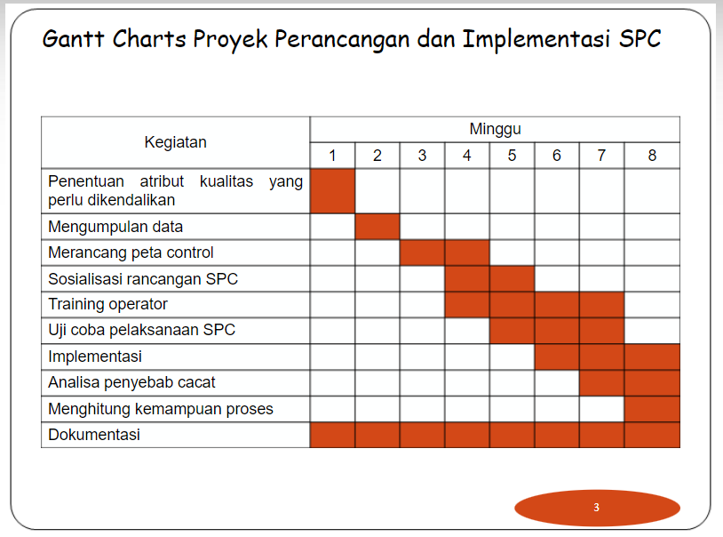
Gantt Charts adalah hubungan antara aktivitas dan waktu pengerjaan, dapat melihat aktivitas mana yang harus mulai dulu dan aktivitas mana yang menyusulnya.

Slide 5
The Gilberths
Pasangan suami istri Frank Gilberths (1868-1924) dan Lilian Gilberths (1878-1972), mempelajari tentang kelelahan (fatigue) dan gerakan (motion)
-> keterkaitan erat antara kelelahan kerja dan gerakan

Slide 6
TEORI ORGANISASI KLASIK
Henry Fayol (1841-1925)
Industrialis dari Perancis yg memperkenalkan 14 prinsip manajemen
Pembagian Kerja (Division of work)
karyawan memiliki spesialisasi dalam bidang yang berbeda dan mereka memiliki keterampilan yang berbeda pula satu sama lain.
Otoritas dan Tanggung jawab (Authority and responsibility)
Untuk menyelesaikan sesuatu dalam organisasi, manajemen memiliki wewenang untuk memberi perintah kepada karyawan.

Slide 7
Disiplin
Prinsip manajemen ini sangat penting dan dilihat sebagai hal yang membuat organisasi berjalan lancar.
Kesatuan Komando (Unity of command)
setiap karyawan harus menerima perintah dari satu manajer sehingga karyawan memiliki tanggung jawab kepada manajer tersebut.
Kesatuan Arah (Unity of direction)
Semua karyawan memberikan kegiatan yang sama yang dapat dikaitkan dengan tujuan yang sama,

Slide 8
Subordinasi Kepentingan Individu
Fokus utamanya adalah pada tujuan organisasi dan bukan pada individu. Ini berlaku untuk semua tingkat dari seluruh organisasi, termasuk para manajer.
Penggajian (Remuneration)
penggajian harus cukup untuk membuat karyawan termotivasi dan produktif. Ada dua jenis penggajian yaitu non-moneter (pujian, tanggung jawab lebih, kredit) dan moneter (kompensasi, bonus atau kompensasi finansial lainnya).

Slide 9
Pemusatan (The Degree of Centralization)
Sentralisasi berarti meletakan konsentrasi otoritas dalam pengambilan keputusan di manajemen puncak (dewan eksekutif). Berbagi kewenangan untuk proses pengambilan keputusan dengan tingkat yang lebih rendah (manajemen menengah dan bawah), disebut sebagai desentralisasi.
Hirarki (Scalar Chain)
Prinsip manajemen hierarki menyatakan bahwa harus ada garis yang jelas di bidang otoritas (dari atas ke bawah dan semua manajer di semua tingkatan dan divisi).

Slide 10
Ketertiban (Order)
Selain tatanan sosial (tanggung jawab manajer) lingkungan kerja harus aman, bersih dan rapi.
Keadilan dan Kejujuran (Equity)
Menurut Henri Fayol, karyawan harus diperlakukan dengan adil dan setara. Karyawan harus berada di tempat yang tepat di organisasi untuk melakukan hal yang benar.
Stabilitas kondisi karyawan ( Stability of Tenure of Personnel )
Manajemen berusaha untuk meminimalkan perputaran karyawan dan memiliki staf yang tepat di tempat yang tepat dan waktu yang tepat.

Slide 11
Inisiatif (Initiative)
Henri Fayol berpendapat bahwa dengan prinsip manajemen ini, karyawan harus diizinkan untuk mengungkapkan ide-ide baru. Inisiatif karyawan adalah sumber kekuatan untuk organisas, hal ini juga mendorong karyawan untuk terlibat dalam kemajuan organisasi.
Semangat kesatuan (Esprit de Corps)
Prinsip manajemen ‘esprit de corps’ adalah perjuangan untuk keterlibatan dan kesatuan karyawan.

Slide 12
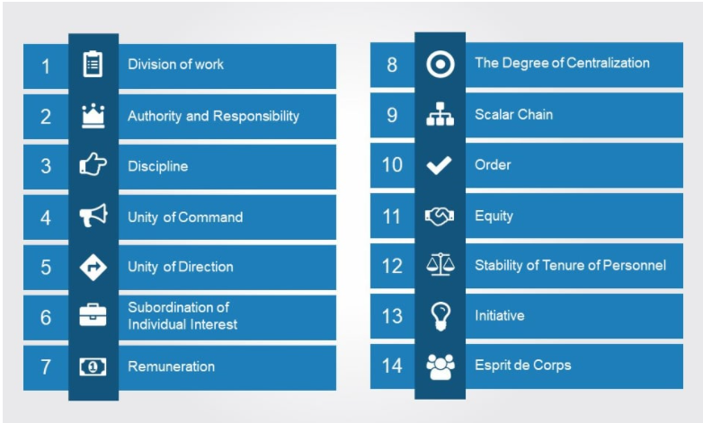
14 Prinsip Manajemen Fayol

Slide 13
Max Weber (1864-1920)
Memperkenalkan konsep birokrasi. Birokrasi adalah prosedur formal yang terstruktur dan diberlakukan sebagai pedoman kerja suatu organisasi
Mary Parker Follett (1868-1933)
Menurut Mary Parker Follet manajemen adalah suatu seni untuk melaksanakan suatu pekerjaan melalui orang lain

Slide 14
Aliran Tingkah Laku
Hugo Munsterberg (1863-1916)
Bapak psikologi industri
Organisasi tidak hanya dilihat dalam pendekatan mekanis, tingkah laku merupakan hal penting dalam pengelolaan organisasi
Produktivitas dapat ditingkatkan dengan 3 jalan :
Menemukan orang terbaik untuk suatu pekerjaan

Slide 15
Menciptakan pekerjaan terbaik (kondisi psikologis yang ideal untuk mencapai produktivitas maksimum).
Menggunakan pengaruh yang mungkin (possible effect) untuk mendorong karyawan.
Elton Mayo (1880-1949)
Melakukan riset pengaruh pencahayaan pabrik terhadap produktivitas karyawan

Slide 16
Douglas McGregor
Terkenal dengan teori X dan teori Y yang membahas perilaku dan motivasi karyawan
Teori “X” merupakan pandangan tradisional yang melihat sisi negatif dari seorang individu, dan sebaliknya teori “Y” merupakan pandangan tentang manusia modern yang melihat hal-hal positif dari individu dalam organisasi.

Slide 17
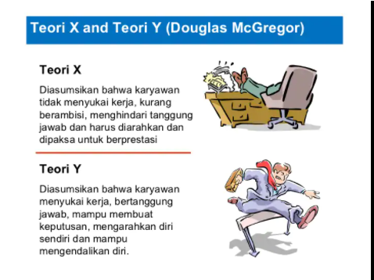
Teori X dan Y Douglas McGregor

Slide 18
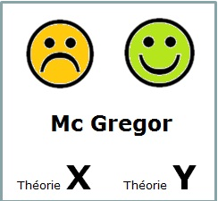

Slide 19
PENDEKATAN SYSTEM (The System Aproach)
Pendekatan sistem terhadap manajemen
memandang organisasi sebagai sistem yang terpadu dan terarah yang terdiri dari bagian-
bagian yang saling terkait
Sistem Terbuka ; organisasi memiliki interaksi dengan lingkungan
Sistem Tertutup ; jarang ditemukan, contoh : biara atau tempat para biksu – mengasingkan diri dalam rangka pencapaian nilai-nilai spiritual

Slide 20
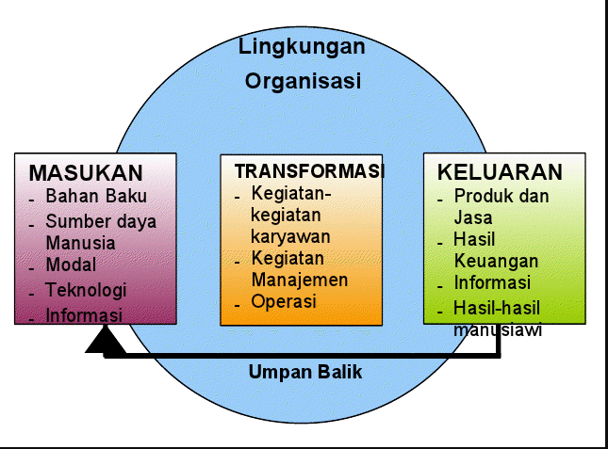
Sistem Terbuka

Slide 21
PENDEKATAN CONTINGENCY
Suatu sistem pengendalian bisa diterapkan dalam karakteristik perusahaan apapun dan dalam kondisi lingkungan di mana saja.
contoh: bila hubungan manusiawi di kalangan pekerja sudah baik, tetapi produktivitasnya masih rendah maka pendekatan teori manajemen klasik mungkin lebih tepat diterapkan.
bila hubungan manusia di kalangan pekerja rendah dan produktivitas tinggi maka pendekatan hubungan manusia mungkin lebih tepat diterapkan.

Slide 22
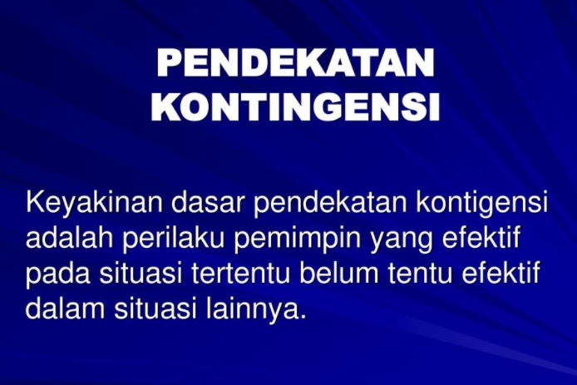

Slide 23
PENDEKATAN DYNAMIC ENGAGEMENT
Organisasi berhadapan dengan lingkungan yang berubah cepat -> pendekatan manajemen harus dinamis
Stoner J.A., R.E Freeman dan juga D.R Gilbert Jr.
(1995) ada 6 tema teori manajemen dalam pendekatan dinamis :
Budaya dan Multibudaya
Keunikan budaya lokal ataupun budaya komunitas yang diminta untuk dilestarikan mengakibatkan tuntutan para manajer sekarang menjadi semakin jauh lebih berat dan juga kompleks (complicated)

Slide 24
Kualitas
TQM (total quality management) sudah menjadi suatu hal yang wajib dipahami oleh manajer.
Inventing dan Reinventing organisasi
Michael Hammer dan juga James Champy telah memaparkan sebuah konsep reengineering the corporation atau rekayasa ulang perusahaan. Reengineering dianggap penting agar organisasi bisa lebih responsif dan bisa sesuai dengan tuntutan yang dihadapi oleh organisasi pada saat sekarang dan masa yang akan datang.

Slide 25
Globalisasi dan Manajemen
Persaingan dalam perdagangan dalam skala internasional akan menjadi sangat ketat dibandingkan dengan sebelumnya
Lingkungan Organisasi Yang Baru
Pimpinan sangat disarankan tidak hanya peduli kepada masalah yang dihadapinya saja. Tetapi juga terhadap masalah yang tengah dihadapi oleh manajer lainnya, baik itu berada di luar ataupun di dalam perusahaan/organisasi.

Slide 26
Etika dan Tanggung Jawab SosialDalam studinya terhadap berbagai macam perusahaan yang mempunyai kinerja yang tinggi, Thomas Peters dan Robert Waterman melihat adanya sebuah kecenderungan yang sama dimana setiap perusahaan top performers tersebut memiliki sebuah perhatian terhadap masalah etika dan tanggung jawab sosial.

